Slide 1

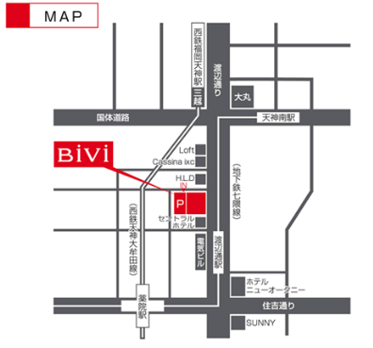




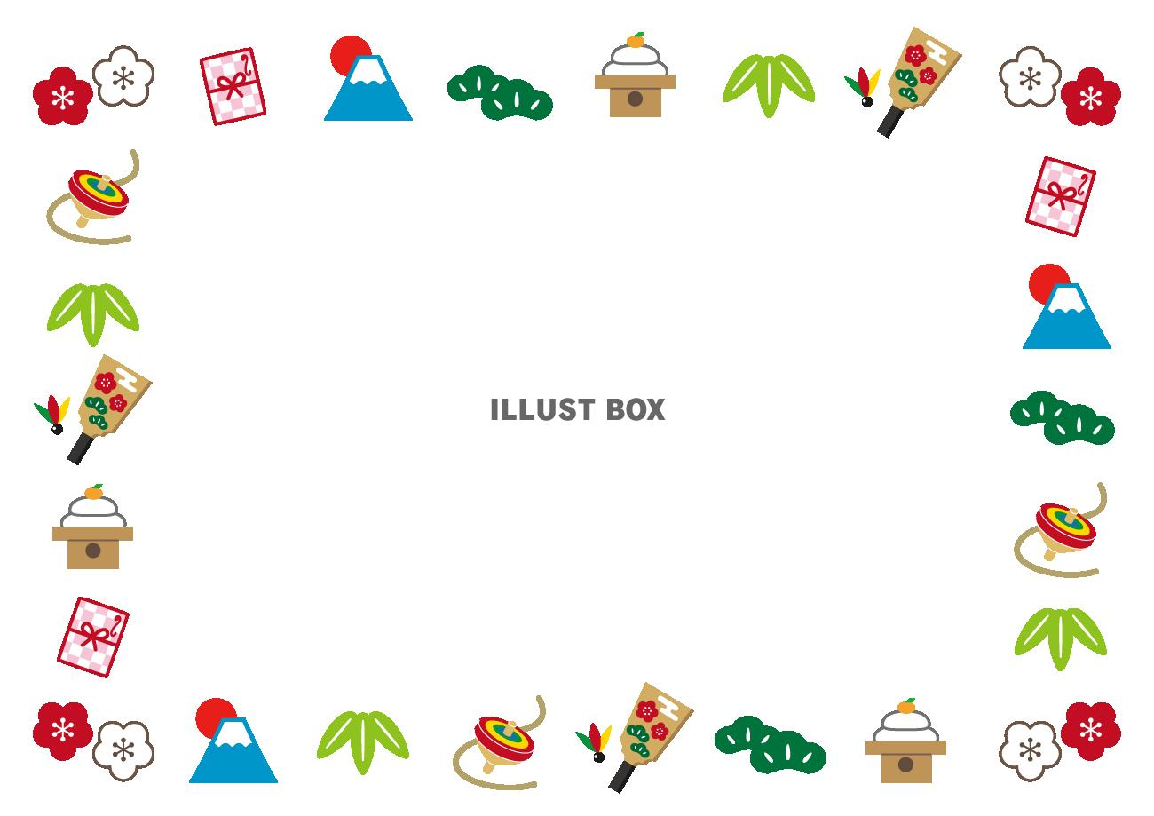
第 ３5 回 レビー小体型認知症
サポートネットワーク（DLBSN）福岡
研修会・交流会 ～冬～
参加費
500円
日時
2026年1月８日（木）18:00～
場所
BiVi（ヴィヴィ）福岡 6階 会議室2
福岡市中央区渡辺通4－1－36
レクチャー
「レビー小体型認知症について」
福岡大学医学部 脳神経内科 教授
DLBSN福岡 協力医 合馬 慎二 先生
グループワーク
＊新型コロナウイルス感染の状況によっては延期・中止や一部会の
内容が変更になる可能性もありますのでご了承ください。
＊参加の際には、マスクの着用、自宅での体温測定をお願い致します。
申し込み方法
DLBSN福岡
BiVi福岡
メールもしくはFAX
※裏面を
ご覧ください
顧問医 坪井義夫
代 表 森本剛
協力医 合馬慎二
主催：DLBSN福岡
共催：福岡市認知症疾患医療センター（福岡大学病院）
エーザイ株式会社
後援：一般社団法人日本認知症ケア学会

Slide 2
ＦＡＸ： ０９２－３２５－２３２４
●氏名（複数可）
●連絡先 （メールかFAX）
●立場 （患者・家族・医療関 係・ケア専門など）
●住所（区・市）
申込先：ＤＬＢＳＮ福岡 下村順子
MAIL： simoken_9242@yahoo.co.jp
※下の４項目を必ず記載してください。
①氏名
②連絡先（アドレスまたはＦＡＸ）
③立場（患者・家族・医療関係・ケア専門）
④住所地（区・市）

